Slide 1
আজকের ক্লাসে সকল ছাত্র-ছাত্রীদেরকে “স্বাগতম”

Slide 2
পাঠ পরিচিতি শ্রেণি: -৮ম বিষয়:-গণিত
সাধারণ পাঠ:- অধ্যায়-১
(প্যাটার্ন)

Slide 3
নিম্নের চিত্রসমূহ লক্ষ্য কর:-
15
12
15
25
5
10
20
9
6
3
ত্রিভূজগুলোর ক্ষেত্রফল যথাক্রমে,
বৃত্তগুলোর ক্ষেত্রফল যথাক্রমে,
5 বর্গ মি.
10 বর্গ মি.
15 বর্গ মি.
20 বর্গ মি.
3 বর্গ মি.
6 বর্গ মি.
9 বর্গ মি.
12 বর্গ মি.
25 বর্গ মি.
15 বর্গ মি.
ক্ষেত্রফল সমূহের মধ্যে কি কোন ধারাবাহিকতা বা মিল রয়েছে?
বৃত্তগুলোর ক্ষেত্রফল প্রতিক্ষেত্রে, 5 করে এবং ত্রিভূজগুলোর ক্ষেত্রফল প্রতিক্ষেত্রে, 3 করে বৃদ্ধি পাচ্ছে।

Slide 4
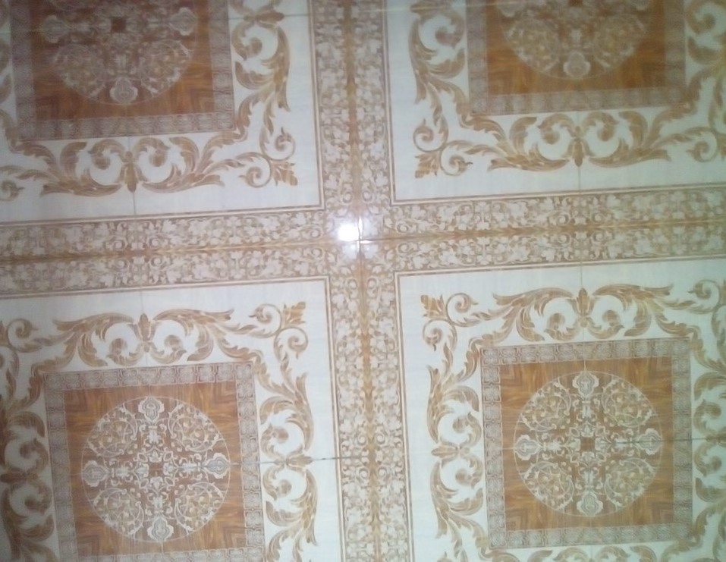
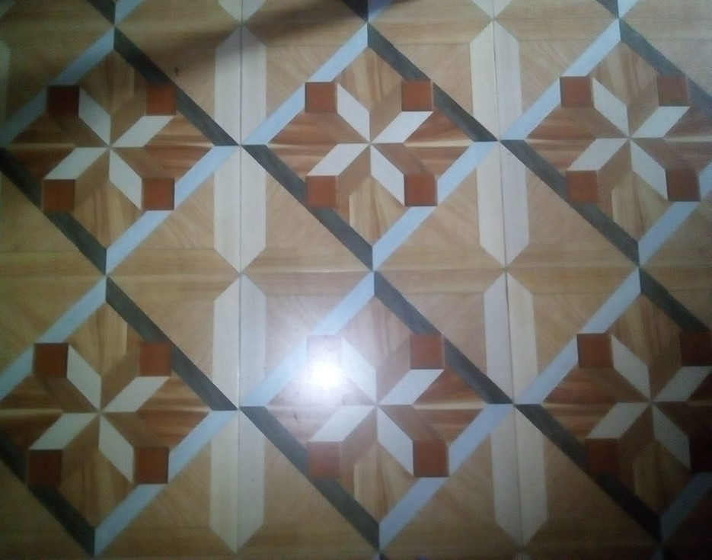
নিচের চিত্র লক্ষ্য কর:-
প্যাটার্ন

Slide 5
পাঠ শিরোনাম
প্যাটার্ন
বিশেষ পাঠ:-
সংখ্যা শ্রেণির পরবর্তী সংখ্যা নির্ণয়ঃ-

Slide 6
শিখনফল
এ পাঠ শেষে শিক্ষার্থীরা:-
(১) প্যাটার্ন কী তা ব্যাখ্যা করতে পারবে ।
(২)আরোপিত শর্তানুযায়ী সহজ রৈখিক প্যাটার্ন লিখতে ও বর্ণনা করতে পারবে ।
(৩) রৈখিক প্যাটার্নের পরবর্তী পদসমূহ নির্ণয় করতে পারবে ।

Slide 7
৩
৫
৭
কবুতরের সংখ্যাগুলো দেখ:
প্যাটার্নটি হবে,৩,৫ ,৭-------
পার্থক্য-------২ ২
অতএব,পরবর্তী সংখ্যাদুটি হবে,
৭+২=৯ এবং৯+২=১১।

Slide 8
৪
৬
৮
ময়ূরের সংখ্যাগুলো দেখ:
প্যাটার্নটি হবে,৪,৬ ,৮-------
পার্থক্য-------২ ২
অতএব,পরবর্তী সংখ্যাদুটি হবে,
৮+২=১০ এবং১০+২=১২।

Slide 9
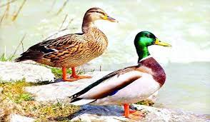
৪
৮
হাঁসের সংখ্যাগুলো দেখ:
১২
২০
প্যাটার্নটি হবে,৪,৮ ,১২,২০-----
পাশাপাশি দুটি পদের যোগফল:-১২ ২০ ৩২
অতএব,পরবর্তী সংখ্যাদুটি হবে,
২০+৩২=৫২এবং৫২+৩২=৮৪।

Slide 10
১
৩
৭
১৩
২১
মোরগের সংখ্যাগুলো দেখ:
প্যাটার্নটি হবে, ১, ৩ , ৭, ১৩, ২১-------
পার্থক্য--------------২ ৪ ৬ ৮
অতএব,পরবর্তী সংখ্যাদুটি হবে,
২১+(৮+২)=৩১ এবং৩১+(১০+২)=৪৩।

Slide 11
শ্রেণির কাজ
ক-গ্রুফ
(১) প্রদত্ত সংখ্যাগুলোর পরবর্তী দুইটি সংখ্যা নির্ণয় কর: ৩,১০,১৭,২৪,৩১,-
(২) প্রদত্ত সংখ্যাগুলোর পরবর্তী দুইটি সংখ্যা নির্ণয় কর: ৩,৫,৯,১৫,২৩,---
(৩) প্রদত্ত সংখ্যাগুলোর পরবর্তী দুইটি সংখ্যা নির্ণয় কর: ১,৩,৪,৭,১১,১৮,
খ-গ্রুফ
(৪) প্রদত্ত সংখ্যাগুলোর পরবর্তী দুইটি সংখ্যা নির্ণয় কর: ৭,১০,১৩,১৬,১৯,
(৫) প্রদত্ত সংখ্যাগুলোর পরবর্তী দুইটি সংখ্যা নির্ণয় কর: ১,৪,৯,১৬,২৫,--
(৬) প্রদত্ত সংখ্যাগুলোর পরবর্তী দুইটি সংখ্যা নির্ণয় কর: ৩,৪,৭,১১,১৮,২৯
গ-গ্রুফ
(৭) প্রদত্ত সংখ্যাগুলোর পরবর্তী দুইটি সংখ্যা নির্ণয় কর: ৩,৯,১৫,২১,২৭,
(৮) প্রদত্ত সংখ্যাগুলোর পরবর্তী দুইটি সংখ্যা নির্ণয় কর: ৩,৬,১২,২১,৩৩,
(৯) প্রদত্ত সংখ্যাগুলোর পরবর্তী দুইটি সংখ্যা নির্ণয় কর: ১,৫,৬,১১,১৭,২৮

Slide 12
বাড়ির কাজ
প্রদত্ত সংখ্যাগুলোর পরবর্তী দুইটি সংখ্যা নির্ণয় কর:
(১) ৪,৮,১২,১৬,২০--------
(২) ৩,১১,১৯,২৭,৩৫--------
(৩) ২,৭,৯,১৬,২৫,৪১--------
(৪) ৪,৮,১৪,২২,৩২--------
(৫) ৩,৫,৮,১৩,২১--------

Slide 13
খোদা হাফেজ

